Slide 1
ЭДО при обороте
маркированных товаров
Олег Босхомджиев
Специалист ЭДО

Slide 2
Нормативное регулирование обязательной маркировки товаров
Федеральный закон от 25.12.2018 № 488-ФЗ о единой государственной информационной системе маркировки товаров с использованием контрольных (идентификационных) знаков для сквозного учета товародвижения вступил в силу 01.01.2019
Официальный оператор государственной системы маркировки товаров в РФ - ООО «Оператор-ЦРПТ», честныйзнак.рф
Распоряжение Правительства РФ от 03.04.2019 № 620-р
ЦРПТ внедряет национальную систему цифровой маркировки и прослеживаемости товаров «Честный знак»

Slide 3
Нормативное регулирование обязательной маркировки товаров
Состав маркируемой продукции планомерно расширяется
Обязательной маркировке уже подлежат шубы и табак, в ближайшей перспективе – обувь, духи и туалетная вода, шины, товары легкой промышленности

Slide 4
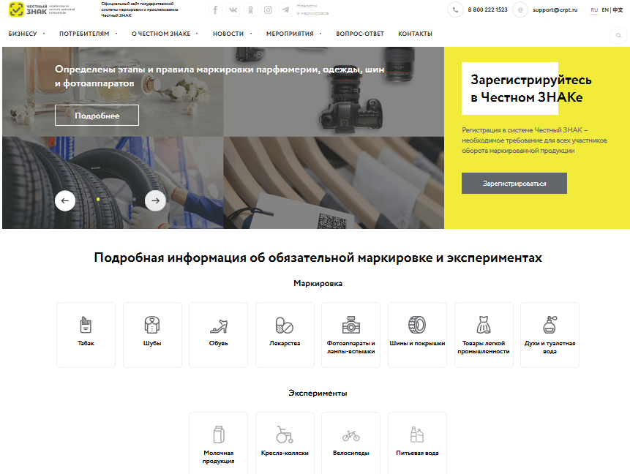
Национальная система цифровой маркировки и прослеживаемости товаров

Slide 5
Сроки ввода обязательной маркировки обуви
Группа товаров, НПА | Запрет оборота | Производители и импортеры | Оптовики | Розница | Маркировка остатков
Обувные товары Постановление Правительства РФ от 05.07.2019 № 860 в ред. Постановления от 29.02.2020 № 216 | 01.07.2020 – ввод в оборот, вывод из оборота и оборот немаркированных товаров | 01.07.2020 –маркировка, ввод в оборот, оборот, вывод из оборота | 01.07.2020 – маркировка, ввод в оборот, оборот, вывод из оборота | 01.07.2020 – маркировка, ввод в оборот, оборот, вывод из оборота | 01.09.2020 – для введенных в оборот, но не реализованных до 01.07.2020 01.08.2020 – для приобретенных до, но ввезенных после 01.07.2020

Slide 6
Нормативное регулирование обязательной маркировки товаров
Общие правила маркировки товаров
Постановление Правительства РФ от 26.04.2019 № 515
Группы товаров, подлежащие маркировке
Распоряжение Правительства РФ от 28.04.2018 № 792-р
Табак
Постановление Правительства РФ от 28.02.2019 № 224
Лекарства
Постановления Правительства РФ от 14.12.2018 № 1556 и № 1557
Обувь
Постановление Правительства РФ от 05.07.2019 № 860 (в ред. Постановления от 29.02.2020 № 216)
Товары легкой промышленности
Постановление Правительства РФ от 31.12.2019 № 1956
Шины
Постановление Правительства РФ от 31.12.2019 № 1958
Фототовары
Постановление Правительства РФ от 31.12.2019 № 1953
Духи
Постановление Правительства РФ от 31.12.2019 № 1957
Хранение кодов
приказ Минпромторга России от 18.10.2019 № 3885

Slide 7
Применение ЭДО для передачи сведений о маркированных товарах
В постановлениях Правительства РФ:
При передаче товаров участник оборота, осуществляющий отгрузку, может формировать уведомление о передаче (приемке) (в форме универсального передаточного документа), подписать его УКЭП и направить в информационную систему мониторинга в срок не более 3 рабочих дней со дня отгрузки (передачи или приемки), но не позднее дня передачи этих обувных товаров третьим лицам
Если участниками оборота товаров установлено, что указанные в передаточных документах сведения требуют корректировки, то участник оборота, осуществивший отгрузку (передачу), формирует уведомление (в форме универсального корректировочного документа или исправительного универсального передаточного документа) об уточнении сведений, подписывает уведомление и направляет его в информационную систему мониторинга

Slide 8
Электронные документы, применяемые при реализации маркированных товаров
В Постановлениях Правительства РФ:
универсальный передаточный документ (УПД) - электронный документ об отгрузке товаров (работ, услуг) или передаче имущественных прав, формат которого утверждается ФНС России
исправительный универсальный передаточный документ (исправленный УПД) - универсальный передаточный документ, оформляемый участниками для замены ранее составленного документа, содержавшего ошибки и (или) неточности
универсальный корректировочный документ (УКД) - электронный документ, формат которого утверждается ФНС России, для документирования факта изменения стоимости ранее осуществленной поставки и (или) факта расхождения по количеству (качеству) продукции при ее приемке
Обратите внимание, УПД и УКД уже применяются при обмене с контрагентами приходными накладными, актами, счетами-фактурами и т.д. в отношении немаркированных товаров, и сейчас они стали универсальнее

Slide 9
Функции форматов УПД и УКД
Формат УПД используется как:
счет-фактура (функция «СЧФ»)
документ о передаче товаров (работ, услуг, имущественных прав) (функция «ДОП»)
счет-фактура и первичный учетный документ о передаче товаров (работ, услуг, имущественных прав) (функция «СЧФДОП»)
Формат УКД используется как:
корректировочный счет-фактура (функция «КСЧФ»)
первичный документ о согласии (о факте уведомления) покупателя на изменение стоимости отгруженных товаров (выполненных работ, оказанных услуг), переданных имущественных прав (функция «ДИС»)
корректировочный счет-фактура и первичный документ о согласии (факте уведомления) покупателя на изменение стоимости отгруженных товаров (выполненных работ, оказанных услуг), переданных имущественных прав (функция «КСЧФДИС»)

Slide 10
Форматы электронных документов со сведениями о маркировке
Приказ ФНС России от 19.12.2018 № ММВ-7-15/820@ (формат УПД):
применяется с 02.02.2019;
позволяет отражать сведения о маркировке и прослеживаемости
реализован в учетных решениях 1С
Приказ ФНС России от 27.08.2019 № ММВ-7-15/423@ (формат ТОРГ-2):
применяется с 24.11.2019
позволяет отражать сведения о маркировке и прослеживаемости
поддержан в учетных решениях 1С
Проект Приказа ФНС России (формат УКД):
позволит отражать сведения о маркировке и прослеживаемости
будет поддержан в учетных решениях 1С после выпуска приказа
Обратите внимание, приказ ФНС России от 13.04.2016 № ММВ-7-15/189@ (формат УКД):
применяется с 19.07.2019 предположительно до 01.04.2021;
не позволяет без применения дополнительных полей отражать сведения о прослеживаемости и маркировке;
реализован в учетных решениях 1С.

Slide 11
Порядок обмена электронными УПД и УКД
Обмен УПД, исправленным УПД, УКД между организациями (B2B)
Приказ Минфина России от 10.11.2015 № 174н «Об утверждении Порядка выставления и получения счетов-фактур в электронной форме по телекоммуникационным каналам связи с применением усиленной квалифицированной электронной подписи»
Передача Операторами ЭДО сведений в систему маркировки (МОТП):
В МОТП передаются УПД, исправленный УПД и УКД, содержащие в идентификаторе специальное значение «MARK»
Сведения передаются при подписании УПД, исправленного УПД, УКД обеими сторонами, т.е. при наличии информации продавца и информации покупателя
Электронный документ о расхождениях (ТОРГ-2) в МОТП не передается и, следовательно, не учитывается
Электронный документ об аннулировании пока в МОТП не передается и, следовательно, не учитывается
Notes:
ЦРПТ – Центр Развития Перспективных Технологий
Честный знак – торговый знак

Slide 12
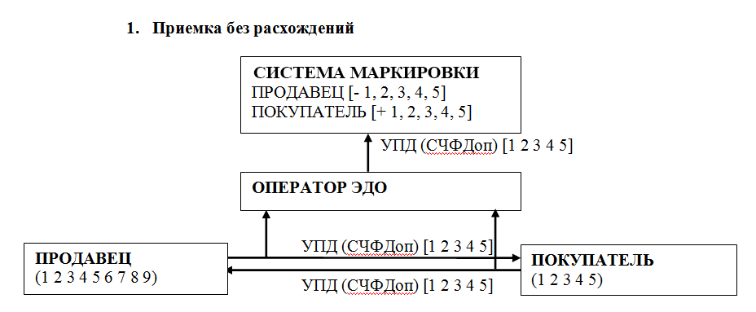
Схема передачи сведений в систему маркировки при ЭДО

Slide 13
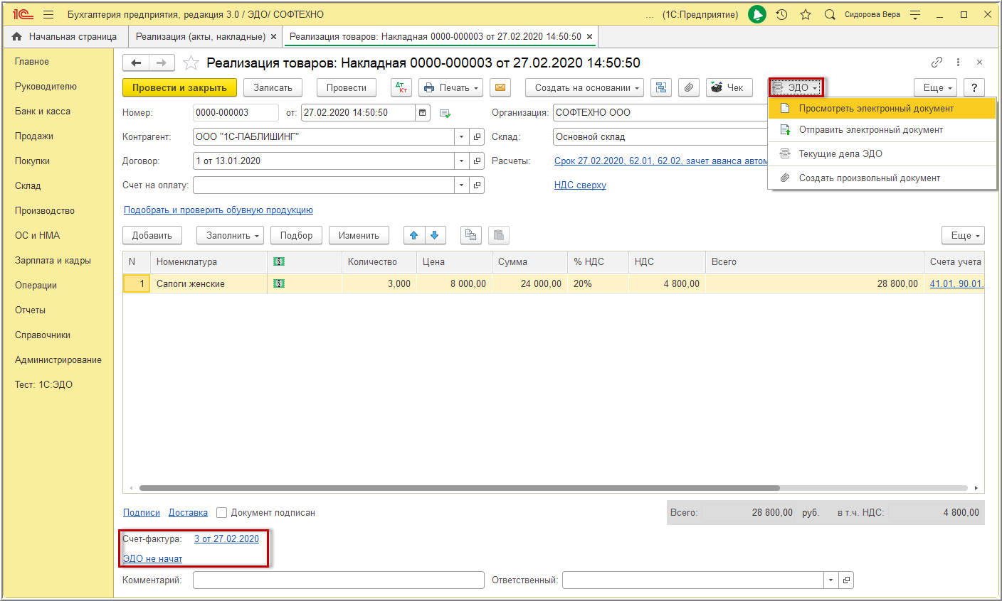
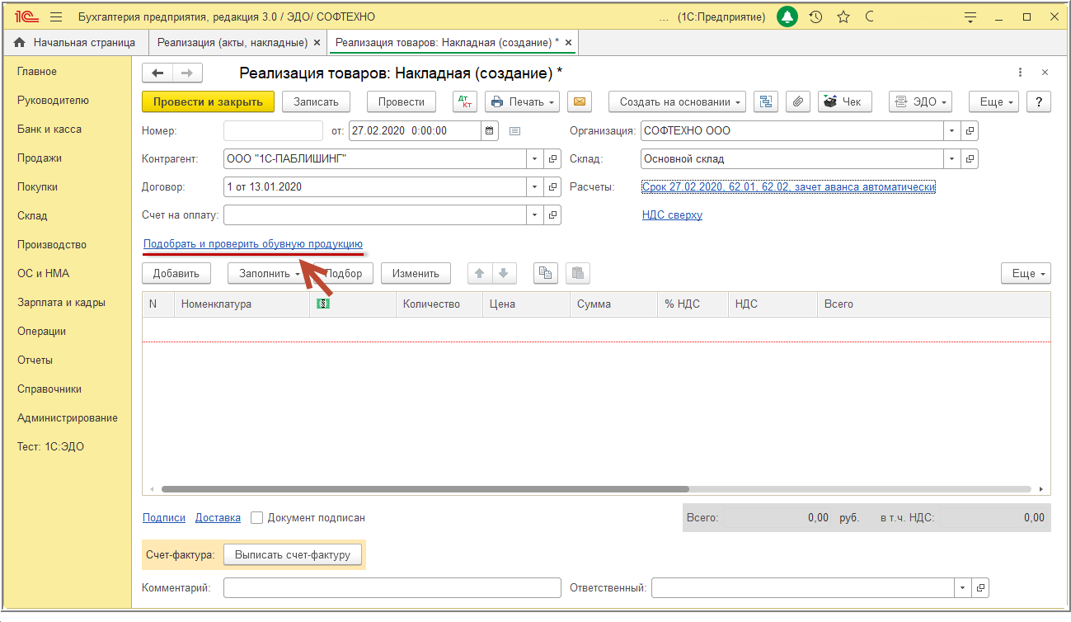
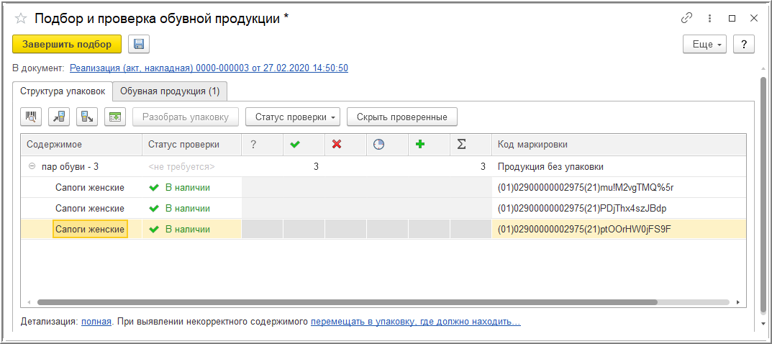
ЭДО маркированными товарами в «1С:Бухгалтерии 8» (ред. 3.0) (реализация товаров продавцом)
Notes:
Участник оборота маркируемого товара, который осуществляет отгрузку, должен передать уведомление в форме УПД (документа, который объединяет в себе счет-фактуру и первичный учетный документ). Для корректировки сведений применяется исправленный УПД или УКД.
УКЭП – Усиленная квалифицированная электронная подпись

Slide 14
ЭДО маркированными товарами в «1С:Бухгалтерии 8» (ред. 3.0) (реализация товаров продавцом)
Notes:
В постановлениях Правительства РФ указано, что универсальный передаточный документ (УПД) – это электронный документ. Поэтому если участник оборота маркируемого товара планирует выполнять свою обязанность и уведомлять оператора государственной системы маркировки о том, что выполнены действия по маркировке (реализация, приемка товара), то ему нужно использовать в работе именно электронный документооборот. Поэтому ЭДО прочно входит в жизнь участников маркируемых товаров, потому что иначе нельзя, будут нарушены требования законодательства.
Если продавец и покупатель применяют ЭДО, то после того, как обе стороны подпишут УПД своими электронными подписями, оператор ЭДО передаст УПД в систему маркировки. Благодаря этому обязанность участников товарооборота информировать систему маркировки будет выполнена.

Slide 15
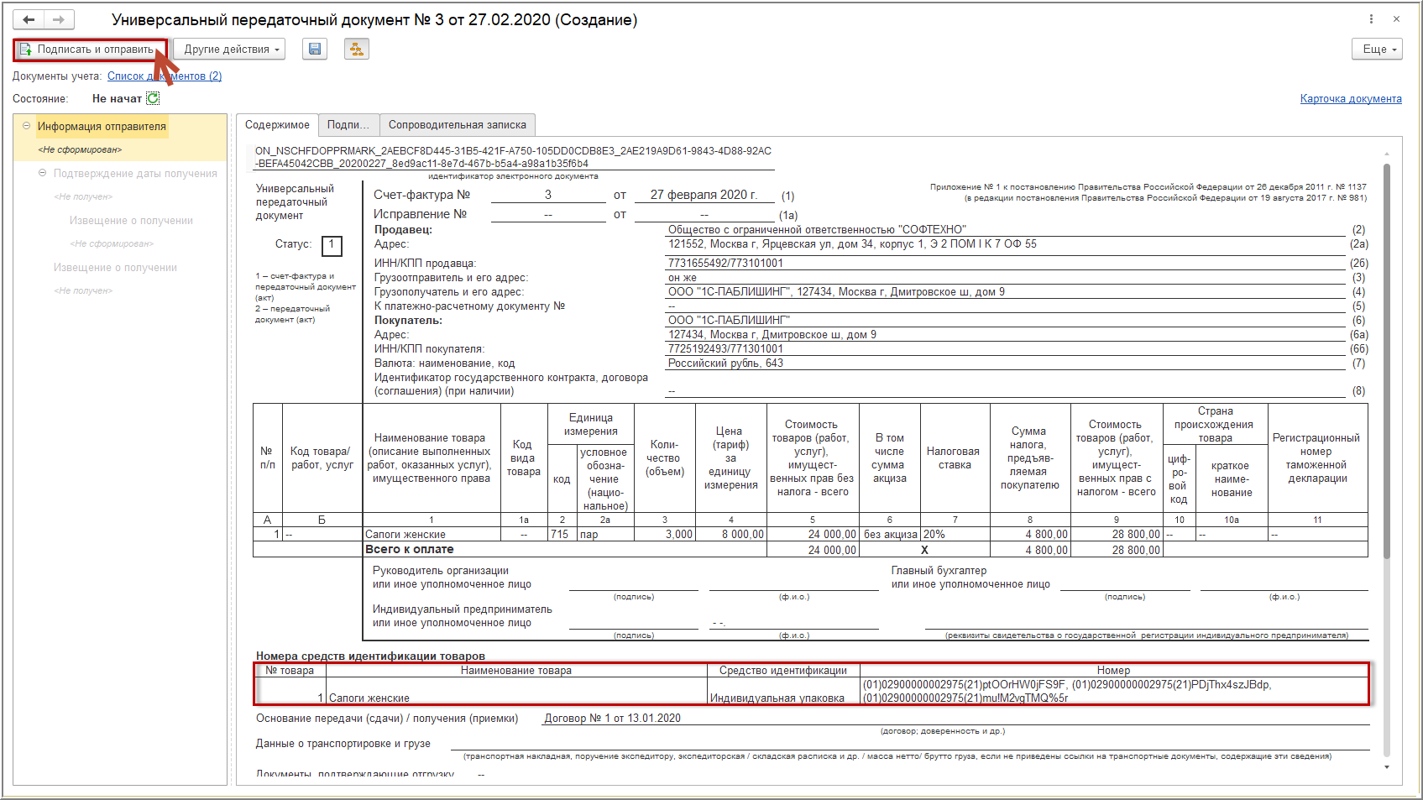
ЭДО маркированными товарами в «1С:Бухгалтерии 8» (ред. 3.0) (формирование УПД продавцом)
Notes:
Формат УПД может использоваться как счет-фактура, документ о передаче товаров, счет-фактура и первичный учетный документ о передаче товаров.
Формат УКД используется как корректировочный счет-фактура, первичный документ о согласии (о факте уведомления) покупателя на изменение стоимости отгруженных товаров (выполненных работ, оказанных услуг), переданных имущественных прав, корректировочный счет-фактура и первичный документ о согласии (факте уведомления) покупателя на изменение стоимости отгруженных товаров (выполненных работ, оказанных услуг), переданных имущественных прав.
Для передачи сведений о переходе прав на маркируемый товар применяются только документы, выделенные на слайде синим шрифтом

Slide 16
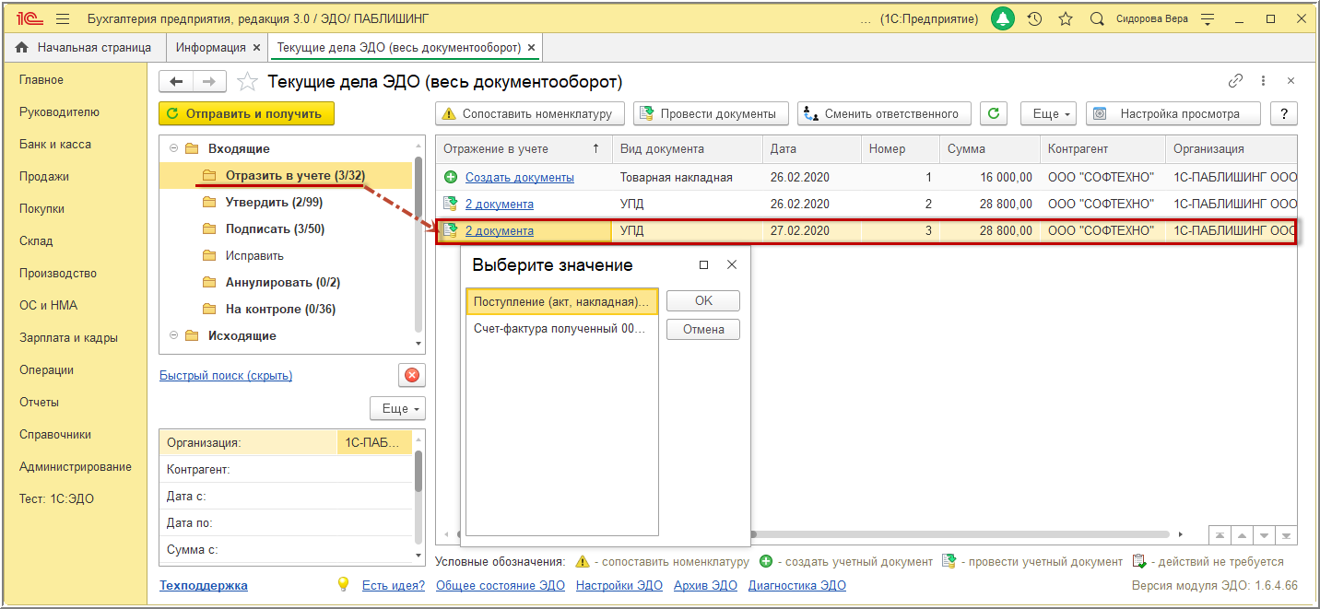
ЭДО маркированными товарами в «1С:Бухгалтерии 8» (ред. 3.0) (получение УПД покупателем)
Notes:
Форматы, которые применяются при ЭДО:
1 формат, утвержденный приказом 820 (формат УПД)
2 - приказом 423 о формате ТОРГ -2, который также поддерживается в решениях 1С.
Планируется формат УКД, но он пока не утвержден налоговым ведомством. После утверждения он будет реализован в 1С.
И есть Приказ № 189, который не поддерживает работу с марками, поэтому для работы с маркировкой нужно обновить программу 1С и применять более новые форматы.
Торг 2 – Акт о расхождениях

Slide 17
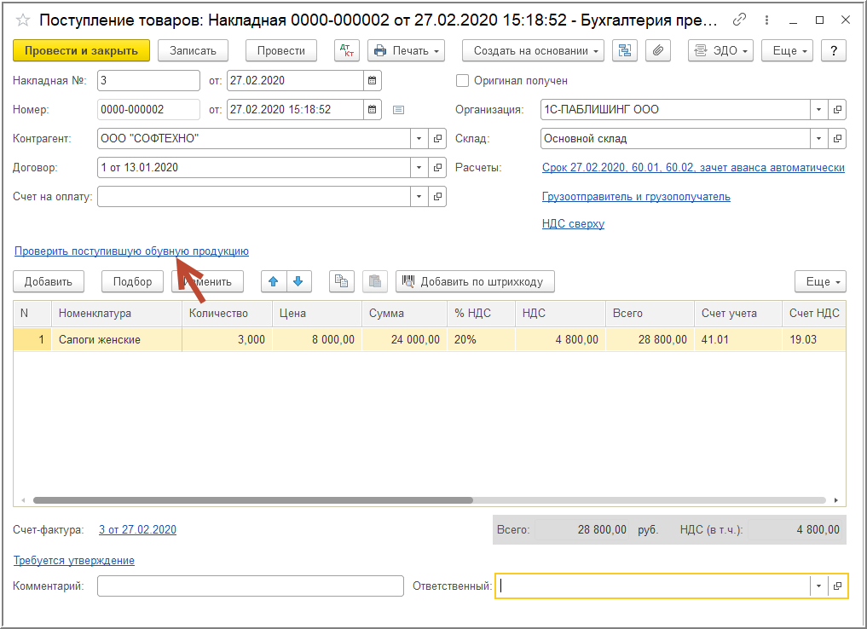
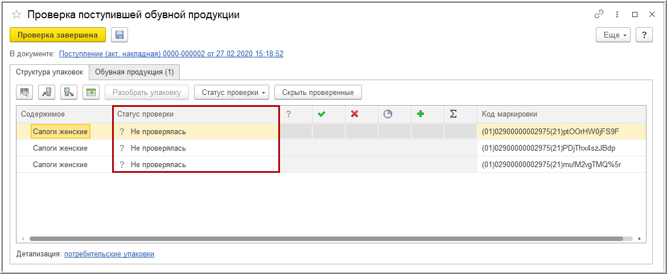
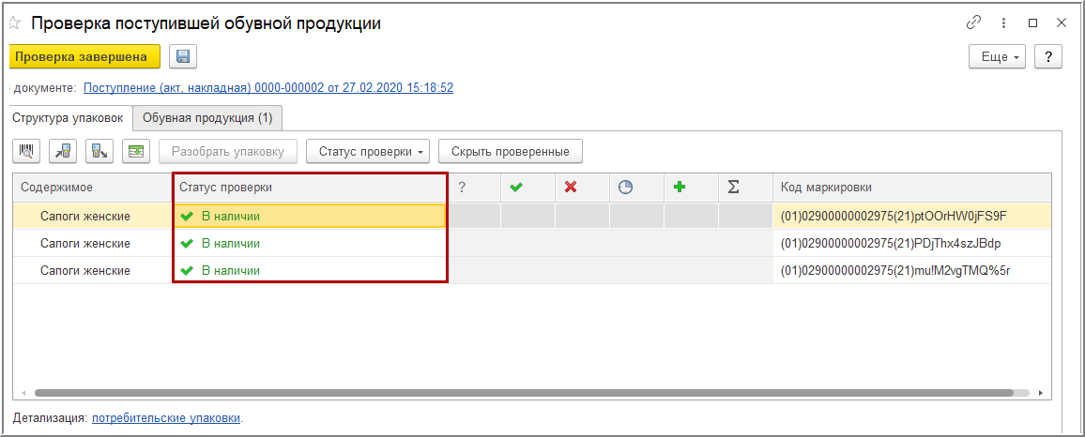
ЭДО маркированными товарами в «1С:Бухгалтерии 8» (ред. 3.0) (поступление товаров у покупателя)
Notes:
Обмен УПД между организациями, в том числе исправленными, происходит в соответствии с приказом Минфина России № 174н с участием оператора ЭДО и с применением соотвествующих квитанций. Чтобы передавать УПД как уведомление о переходе права на товар к оператору маркировки, нужно использовать те виды УПД, в которых в идентификаторе есть специальное значение «MARK». В системе маркировки товаров оператор передает информацию о переходе права собственности на товар на основании того, что подписаны оба титула: титул продавца, титул покупателя. Это значит, что переход права на товар вступил в силу и оператор ЭДО выполняет требования ИС МОТП и передает туда информацию. Электронный документ о расхождениях (ТОРГ-2) в МОТП не передается и не учитывается. Есть еще документ об аннулировании. Она пока тоже в МОТП не передается. Возможно будут изменения.
МОТП = Маркировка оборот табачной продукции

Slide 18
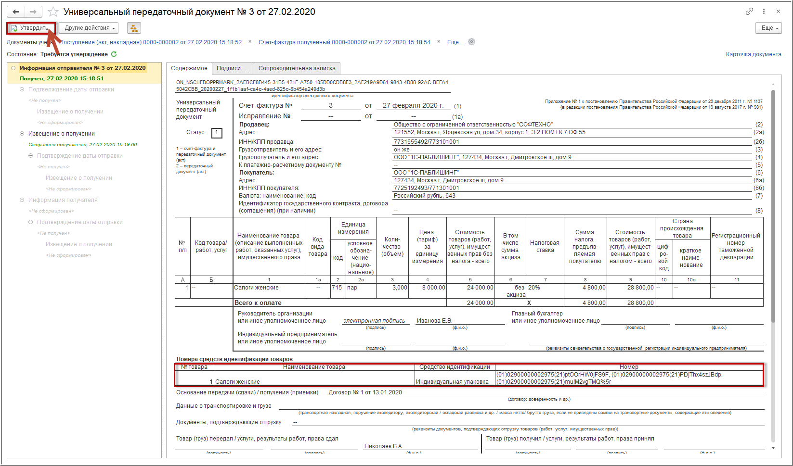
ЭДО маркированными товарами в «1С:Бухгалтерии 8» (ред. 3.0) (подписание УПД покупателем)

Slide 19
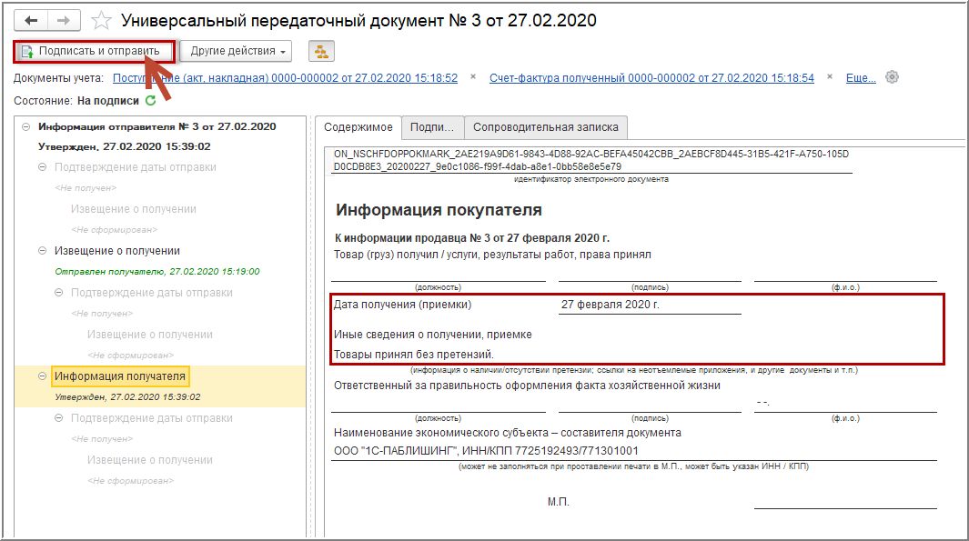
ЭДО маркированными товарами в «1С:Бухгалтерии 8» (ред. 3.0) (подписание УПД покупателем)
Notes:
В «1С:Бухгалтерии 8» редакции 3.0 в документе Реализация товаров для маркированного товара появляется ссылка Подобрать и проверить обувную продукцию. Кладовщик проверяет марки сканером (пропикивает), складывает в контейнер коробки и передает экспедитору.

Slide 20
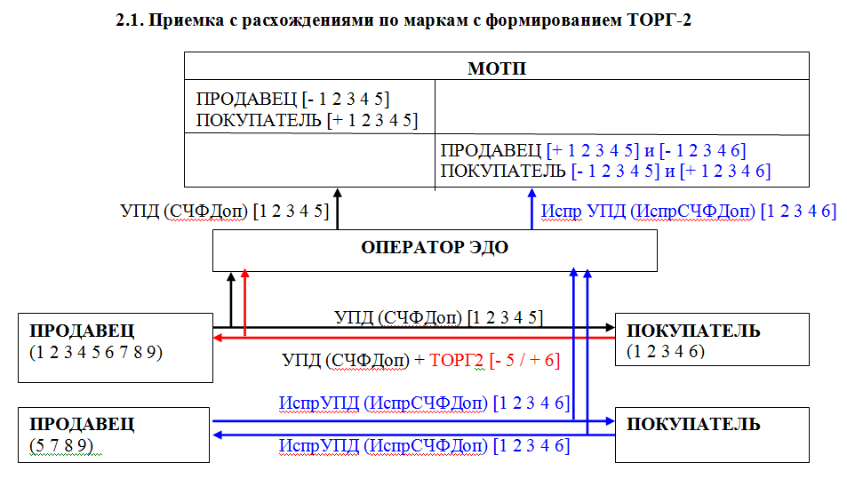
Схема передачи исправленных сведений в систему маркировки (начиная с версии 3.0.76)
Notes:
УПД можно просмотреть. В нижней части УПД отражены все перечисленные марки, нажимает кнопку Подписать и отправить. Документ ушел к покупателю.
820

Slide 21
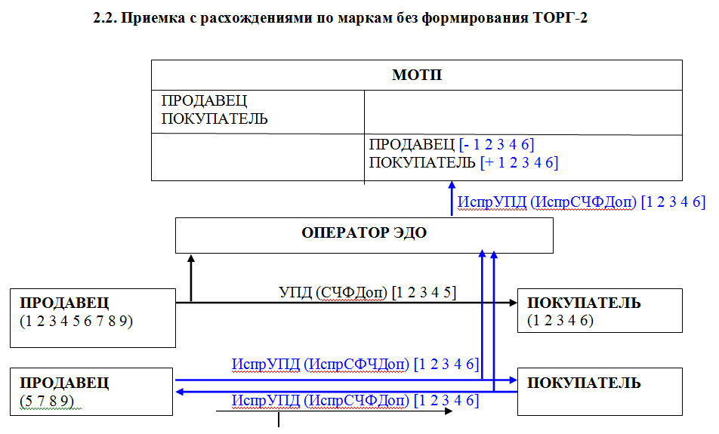
Схема передачи исправленных сведений в систему маркировки (текущее состояние)
Notes:
Покупатель у себя в программе «1С:Бухгалтерия 8» редакции 3.0 в рабочем месте Текущие дела ЭДО выбирает Поступление

Slide 22
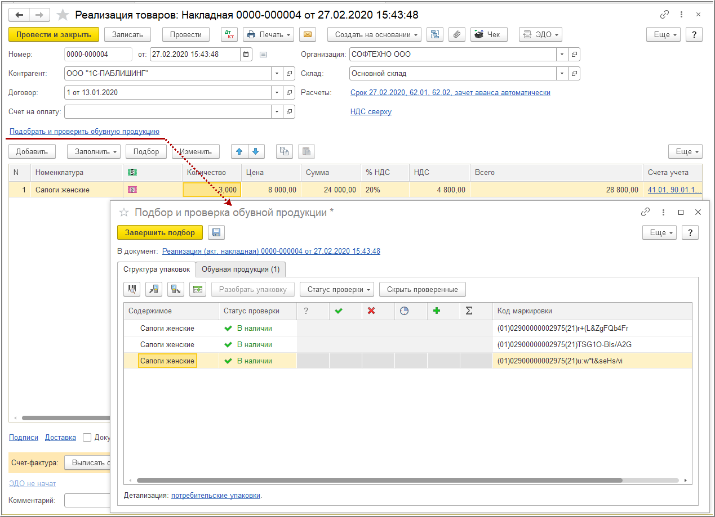
ЭДО маркированными товарами в «1С:Бухгалтерии 8» (ред. 3.0) (реализация товаров продавцом)
Notes:
Видит, что поступил маркированный товар и его нужно проверить. Переходит в рабочее место Проверка поступившей обувной продукции и тоже «пропикивает» товар. Марки проверены, все совпало

Slide 23
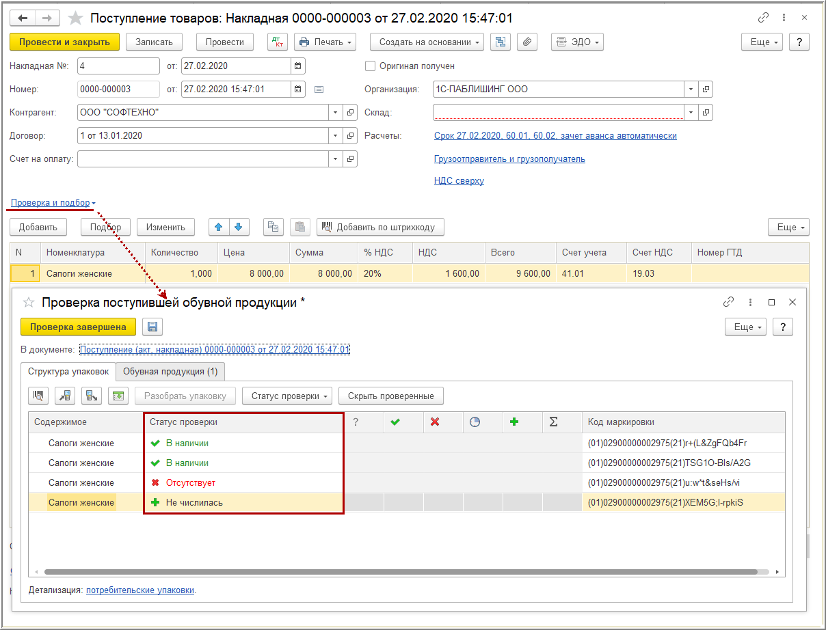
ЭДО маркированными товарами в «1С:Бухгалтерии 8» (ред. 3.0) (поступление товаров у покупателя)
Notes:
Затем покупатель смотрит на электронный УПД, нажимает кнопку Утвердить

Slide 24
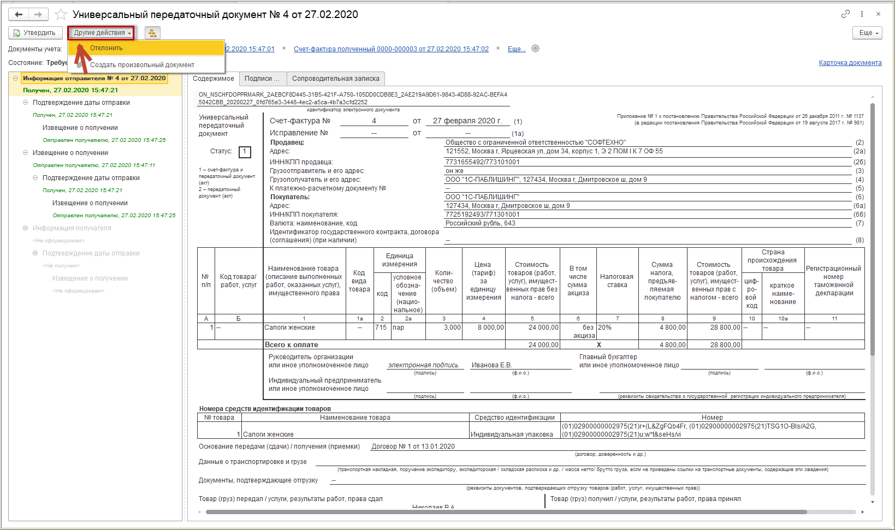
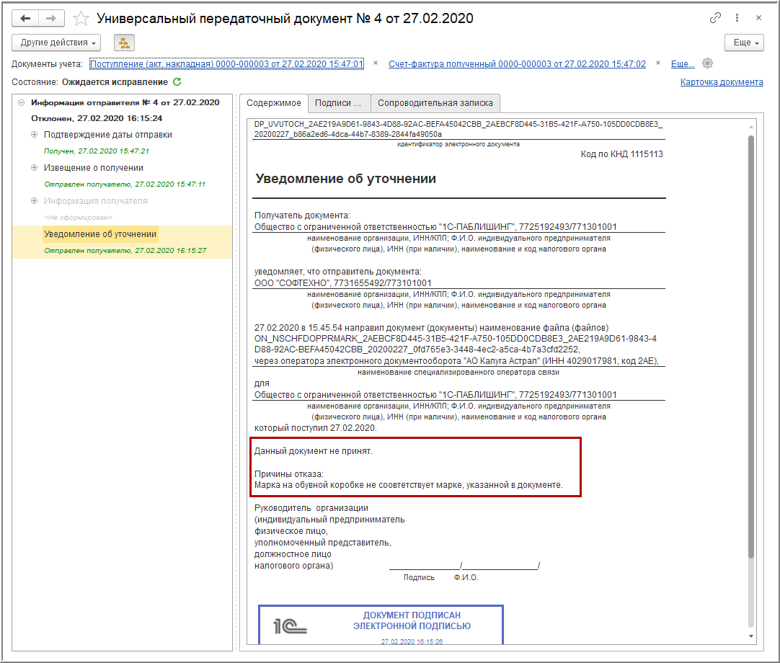
ЭДО маркированными товарами в «1С:Бухгалтерии 8» (ред. 3.0) (отклонение УПД покупателем)

Slide 25
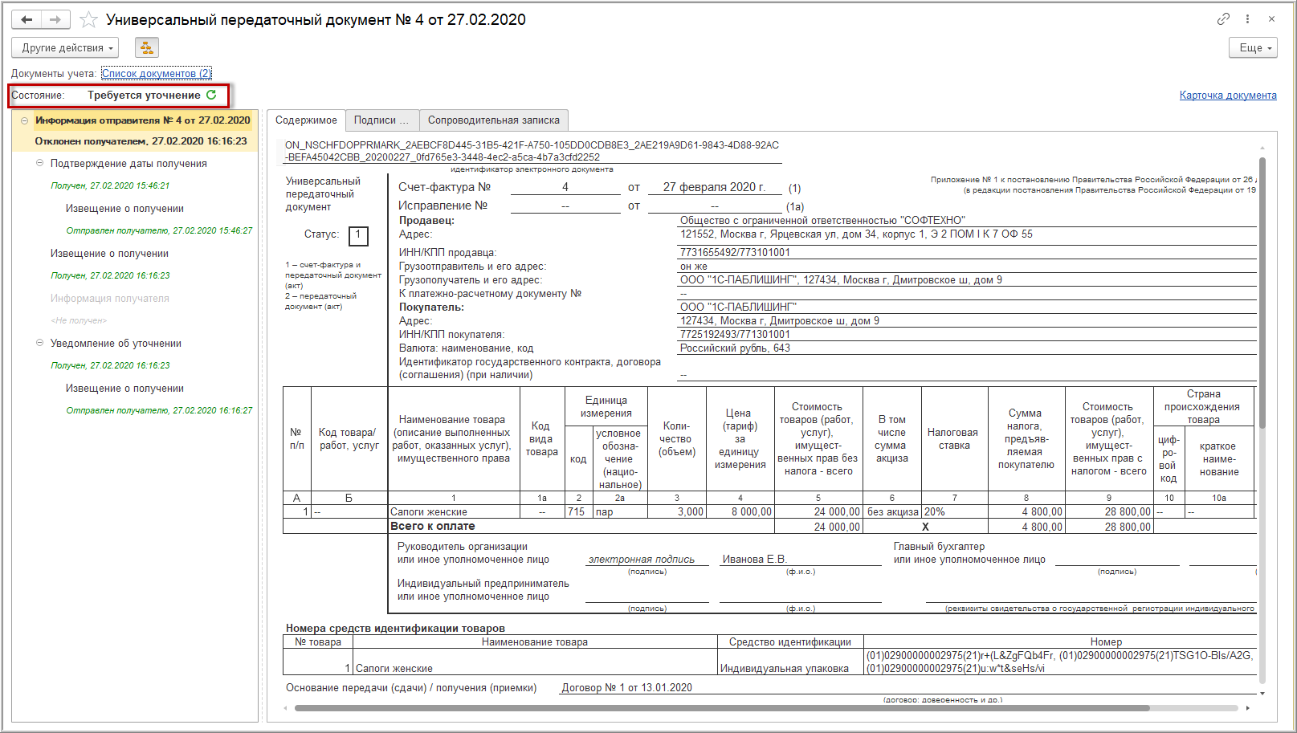
ЭДО маркированными товарами в «1С:Бухгалтерии 8» (ред. 3.0) (получение отклонения продавцом)

Slide 26
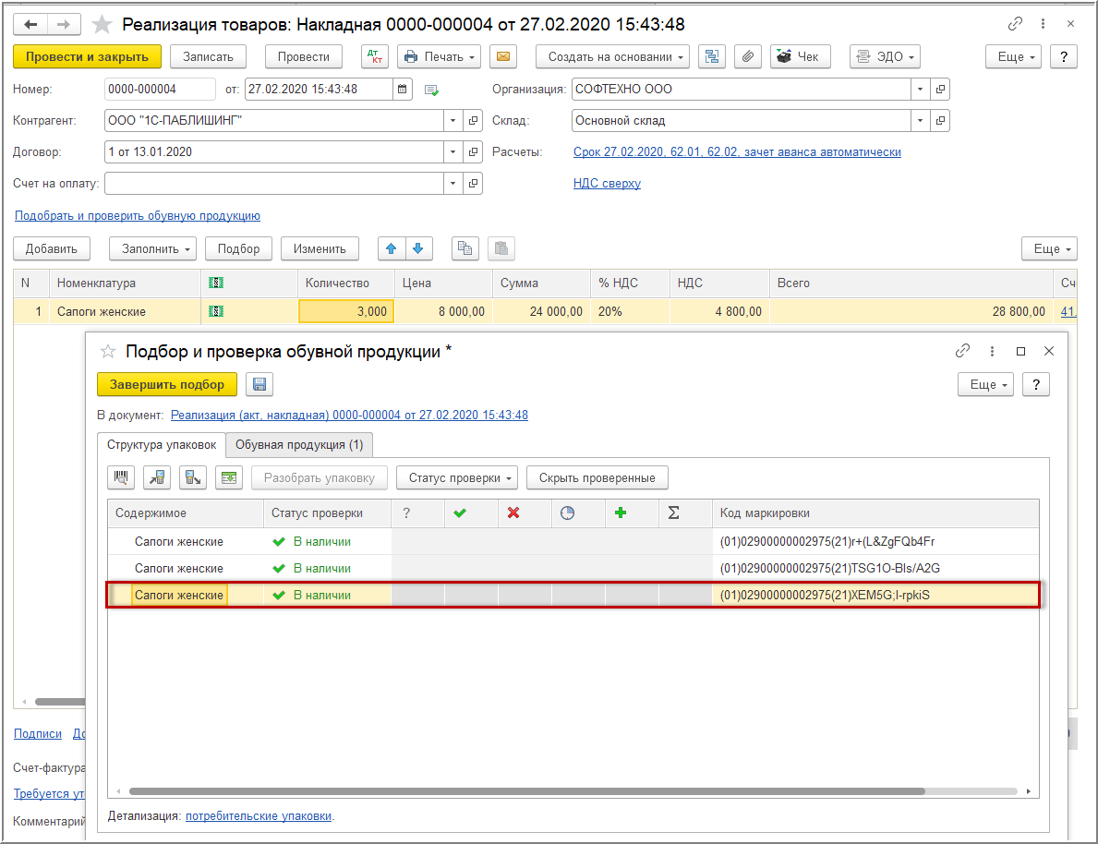
ЭДО маркированными товарами в «1С:Бухгалтерии 8» (ред. 3.0) (формирование нового УПД продавцом)
Notes:
Продавец подбирает на своей стороне обувную продукцию. Отправляет документ покупателю.

Slide 27
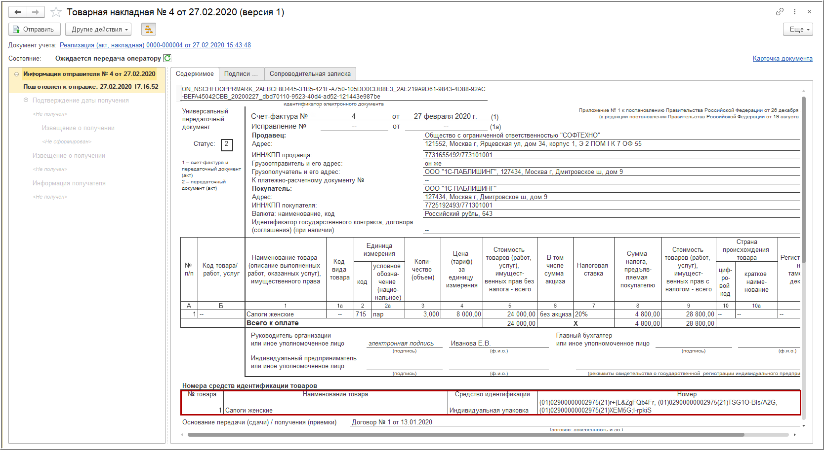
ЭДО маркированными товарами в «1С:Бухгалтерии 8» (ред. 3.0) (формирование нового УПД продавцом)
Notes:
Но по какой-то причине произошла ошибка. Покупатель проверяет поступившую продукцию по ссылке Проверка и подбор

Slide 28
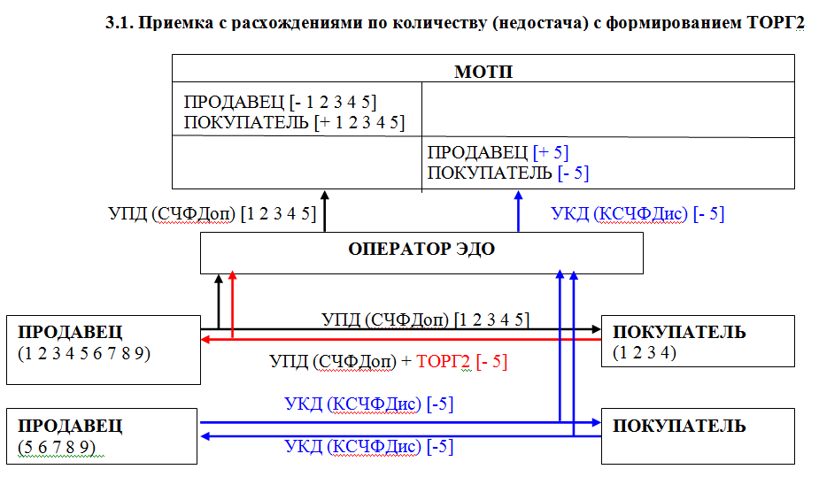
Корректировка ЭДО при маркировке (будет реализована после выхода нового формата УКД)
Notes:
Покупатель по команде Другие действия в УПД нажимает кнопку Отклонить. То есть отказывается подписывать документ с ошибочными сведениями. В формируемом документе Уведомление об уточнении покупатель может указать причину отклонения.

Slide 29
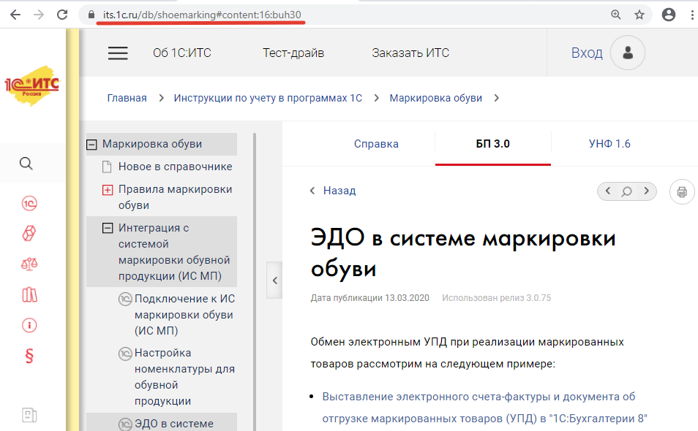
ЭДО в системе маркировки обуви - в ИС 1С:ИТС
Новая статья в Информационной системе: its.1c.ru/db/shoemarking#content:16:buh30
‹#›

Slide 30
Возможности 1С:ЭДО
Если ваш покупатель работает с ЭДО непосредственно в программе 1С, то входящие документы автоматически обрабатываются в его информационной базе: сведения из счетов-фактур у покупателя будут такими же, как в информационной базе продавца
Использовать обмен счетами-фактурами и другими юридически значимыми документами в электронном виде через Доверенного Оператора ЭДО - это лучший способ сократить количество расхождений в документах учета и налоговых декларациях
Данные в информационную систему попадают автоматически, их не нужно вводить «руками» (например, покупателю)
Notes:
Продавец через оператора ЭДО получает технологический документ Уведомление об уточнении и документ на стороне продавца переходит в состояние Требуется уточнение.

Slide 31
Преимущества 1С:ЭДО
Если обмен с контрагентами ведется через ЭДО, то приходные накладные, акты, счета-фактуры и т.д. попадают в вашу программу через Интернет, бесконтактным способом. Документы, которые вы формируете для контрагентов, тоже будут доставлены через Интернет
Сервис 1С-ЭДО встроен прямо в вашу программу 1С, не нужно подключать платные внешние обработки.
Если ваш контрагент еще не пользуется программами 1С, он сможет вести обмен документами с вами в бесплатной программе 1С:Клиент ЭДО, которая предоставляется как в десктопном варианте, так и в облаке 1С:Фреш

Slide 32
Кто может использовать 1С-ЭДО
ЭДО доступен любому зарегистрированному пользователю программы 1С
А тем, у кого нет программы 1С, фирма «1С» предлагает начать работу с ЭДО в веб-клиенте ЭДО на сайте 1сFresh.com, см. 1cfresh.com/solutions/cedo
‹#›

Slide 33
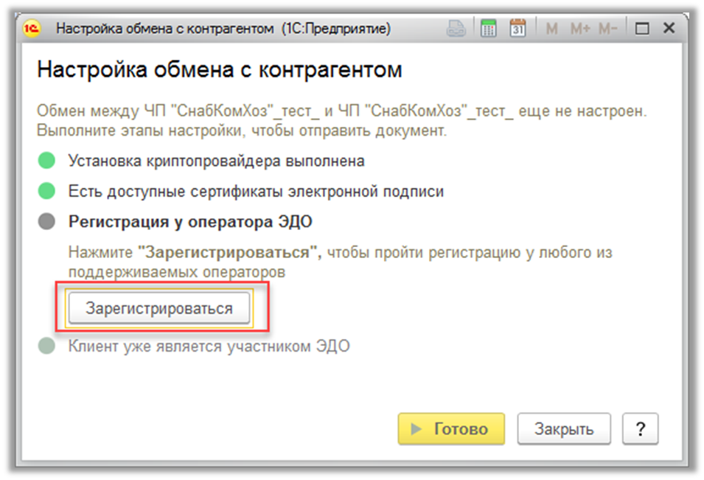
Подключиться к 1С-ЭДО – это просто
Зарегистрироваться у оператора ЭДО
Пригласить своего контрагента к обмену или принять приглашение от него
Все это – в одном помощнике подключения к ЭДО
‹#›
Notes:
Продавец вносит исправления в документ реализации товаров…

Slide 34
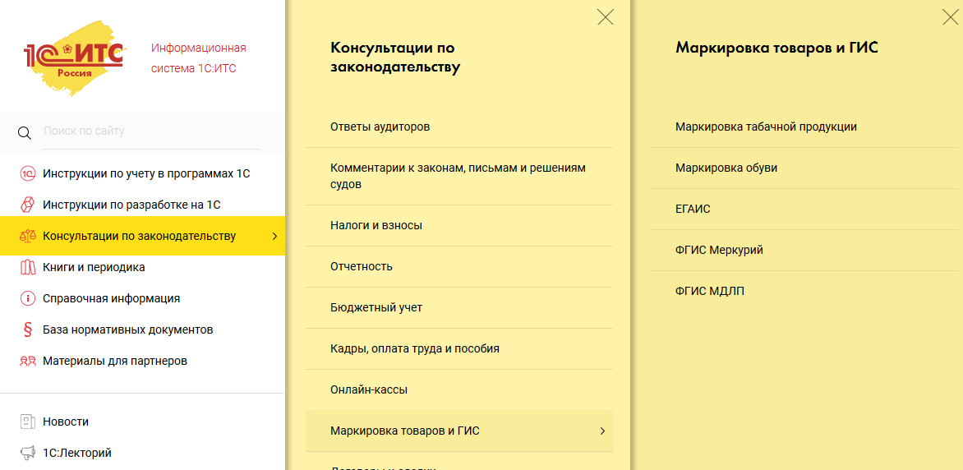
Маркировка товаров и ГИС в 1С:ИТС
Раздел «Консультации по законодательству»
its.1c.ru/#law/gis
Образец текста
Второй уровень
Третий уровень
Четвертый уровень

Slide 35
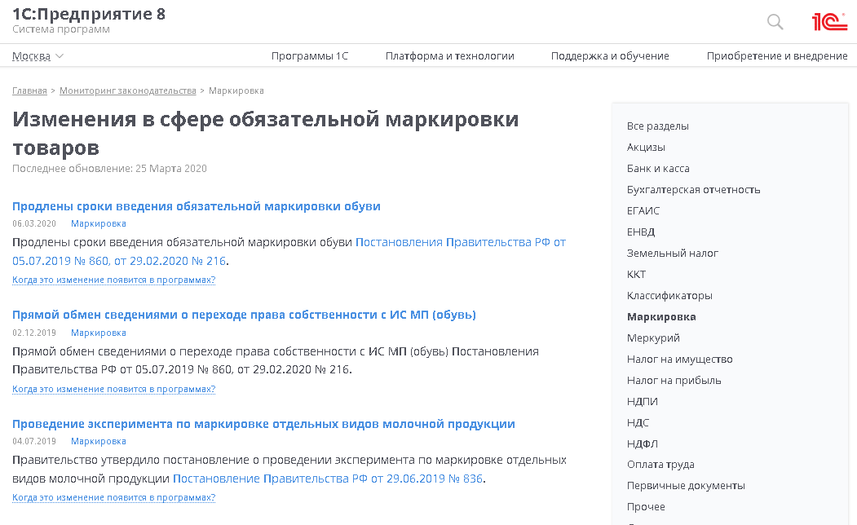
Маркировка: поддержка в учетных решениях 1С
О поддержке маркировки товаров в учетных решениях «1С:Предприятие 8» можно узнать в разделе «Маркировка» в «Мониторинге законодательства» по ссылке v8.1c.ru/lawmonitor

Slide 36
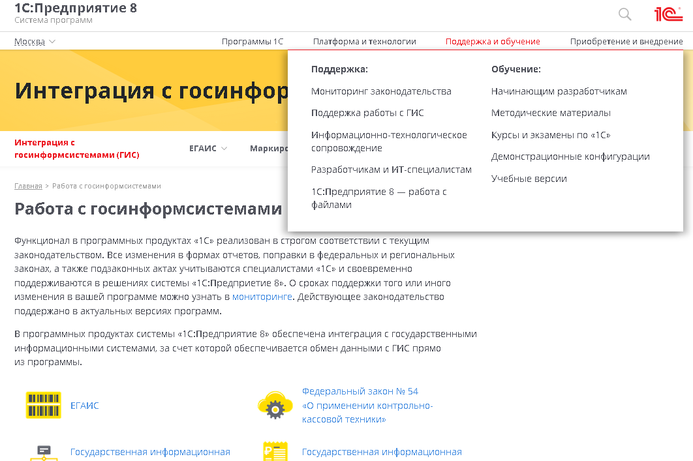
Маркировка: поддержка в учетных решениях 1С
На сайте «1С:Предприятие 8» есть специальный раздел по маркировке с навигацией по полезным материалам и не только - см. в разделе «Поддержка и обучение по ссылке v8.1c.ru/gis

Slide 37
1С:Лекторий: лекции о маркировке и ЭДО
В 1С:Лектории регулярно проводятся лекции по вопросам маркировки с участием экспертов 1С и приглашенных специалистов:
13.02.2020 состоялась лекция «Маркировка обуви: поэтапное введение, как маркировать остатки, поддержка в решениях 1С»
19.03.2020 – лекция «1С-ЭДО - новые форматы, особенности применения при маркировке, поддержка в 1С»
С видеозаписями можно ознакомиться на сайте 1С:ИТС на странице 1С:Лектория its.1c.ru/lector
14.05.2020 состоится лекция «Маркировка обуви. Прямой обмен, работа с каталогом. Комиссионная и дистанционная торговля»
Об условиях участия см. по ссылкеits.1c.ru/lector

Slide 38
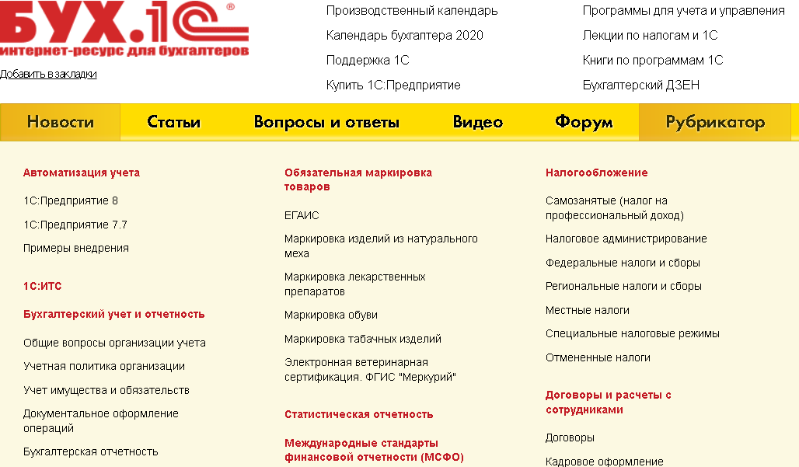
Раздел о маркировке товаров на сайте buh.ru
buh.ru/rubric/508

Slide 39
Спасибо за внимание!

